Slide 1
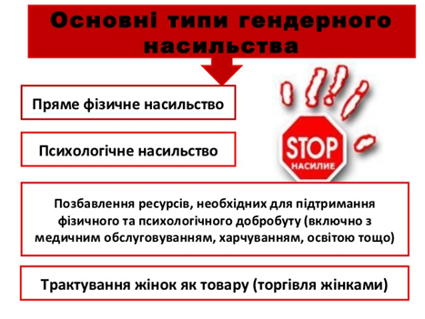
КОНТАКТНА ІНФОРМАЦІЯ ДЛЯ ЗВЕРНЕНЬ, СКАРГ ТА ЗАЯВ
Телефон довіри Національної гвардії України (044) 226-22-52
Національна «гаряча» лінія з попередження домашнього насильства, торгівлі людьми та ґендерної дискримінації
Громадська організація «Ла Страда»
0800500335 (з мобільного або стаціонарного) або 116 123 (з мобільного)
Національна дитяча «гаряча» лінія
Наразі лінія працює у будні з 12:00 до 16:00 0800500225 (з мобільного або стаціонарного) або 116 111 (з мобільного).
Національна безкоштовна гаряча лінія з питань протидії торгівлі людьми та консультування мігрантів
Номери телефону – 527 (з мобільного) та 0800505501 (з мобільного або стаціонарного).
Урядова «гаряча лінія»
1545, Для громадян України, які перебувають за кордоном:
+38(044) 284-19-15
«16 днів проти насильства»
25 листопада – 10 грудня

Slide 2
Офіційно цей день був оголошений Генеральною Асамблеєю ООН у 1999 році, але відзначатися він почав із 1981 року в пам’ять про трагічну загибель трьох сестер Мірабель, які були жорстоко вбиті під час диктатури домініканського правителя Рафаеля Трухільо в 1960 році.
Цьогоріч девіз кампанії «Розфарбуємо світ в помаранчевий колір: Покоління рівності виступає проти зґвалтувань». Головна мета кампанії – привернути увагу до чутливої теми гендерного насильства, а також об’єднати суспільство у боротьбі з ним.
Як повідомляє МОЗ України, в Європі приблизно 25% жінок страждають від фізичного або сексуального насилля. Особи, які зазнали насильства, частіше мають порушення психічного здоров’я (депресивні стани, схильність до суїциду), проблеми пов’язані з сексуальним та репродуктивним здоров’ям, схильність до алкоголізму.
11 січня 2019 набули чинності зміни до законодавства щодо домашнього та сексуального насильства. Новий закон передбачає притягнення до кримінальної відповідальності особи, яка вчиняє домашнє насильство. Нещодавно у Києві було винесено перший вирок за цей злочин.
Основні завдання акції :
привернути увагу громадськості до актуальної для українського суспільства проблеми подолання насильства в сім’ї;
проведення інформаційних кампаній з метою підвищення обізнаності населення України з питань попередження насильства в сім'ї, жорсткого поводження з дітьми, формування свідомості всіх верств населення щодо нетерпимого ставлення до насильства;
формування свідомості усіх верств населення щодо нетерпимого ставлення до насильства.
Шістнадцяти денний період кампанії охоплює наступні важливі дати:
25 листопада – Міжнародний день боротьби з насильством щодо жінок.
1 грудня – Всесвітній день боротьби зі СНІДом.
2 грудня – Міжнародний день боротьби з рабством.
3 грудня – Міжнародний день людей з обмеженими фізичними можливостями.
5 грудня – Міжнародний день волонтера.
6 грудня – Вшанування пам’яті студенток, розстріляних у Монреалі.
9 грудня – Міжнародний день боротьби з корупцією.
10 грудня – Міжнародний день прав людини.

